Slide 1
Cercetari privind identificarea priorităților de dezvoltare a bioeconomiei în România pentru perioada 2016-2030
Ecosistemul bioeconomic din România

Slide 2
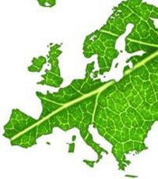
Bioeconomia în UE

Slide 3

Bio-economia în România
 | % PIB | % populație activă
Agricultură | 5,62% | 29,10%
Industrii de valorificare bioresurse | 7,91% | 3,23%
Industria alimentară | 5,38% | 2,10%
Celuloză și hârtie | 1,67% | 0,82%
Bio-energie | 0,72% | 0,28%
Chimie verde | 0,14% | 0,03%
Bio-economie farmaceutică | 0,12% | 0,02%
Bio-farmaceutice | 0,05% | 0,01%

Slide 4
Bio-economia în România
Productivitate scăzută
 | % PIB | % populație activă
Agricultură | 5,62% | 29,10%
Industrii de valorificare bioresurse | 7,91% | 3,23%
Industria alimentară | 5,38% | 2,10%
Celuloză și hârtie | 1,67% | 0,82%
Bio-energie | 0,72% | 0,28%
Chimie verde | 0,14% | 0,03%
Bio-economie farmaceutică | 0,12% | 0,02%
Bio-farmaceutice | 0,05% | 0,01%

Slide 5
Benchmarking - Italia

Slide 6
Agricultură –industrie alimentară cu profitabilitate ridicată

Slide 7
Noi ramuri bioeconomie

Slide 8
Concluzii generale analiză potențial bioeconomic
România are un potențial bioeconomic semnificativ, atât în sectorul producerii, cât și în cel al procesării resurselor regenerabile
Infrastructura nu este suficient dezvoltată, limitând valorificarea potențialului bioeconomic
Lanțurile valorice din bioeconomia României sunt lineare, multe dintre co-produse devenind deșeuri
Există un deficit semnificativ de forță de muncă calificată

Slide 9
Infrastructura nu este suficient dezvoltată, limitând valorificarea potențialului bioeconomic
Dacă producția culturilor de câmp ar crește cu 50% România nu ar avea unde să depoziteze recolta suplimentară…

Slide 10
Intensificare durabilă producere bioresurse
Potențialul agricol al României este semnificativ sub-utilizat. Se consideră că în zonele cu soluri fertile și foarte fertile condițiile climatice nu sunt favorabile – în special secetă, dar și geruri puternice sau înghețuri târzii de primăvară
Utilizarea pe scară largă a hibrizilor (mai robuști datorită efectului heterozis), tehnologii de cultură eco-eficiente, inclusiv din categoria celor de precizie, și folosirea biostimulanților pentru plante, inputuri inovatoare care cresc rezistența plantelor de cultură la factorii de stres abiotici (inclusiv secetă și îngheț) reprezintă soluții care pot compensa factorii climatici nefavorabili

Slide 11
Analiza comparativă producţie grâu -2013
2013 - Anul cu cea mai mare producţie agricolă din istoria României!
Ţara | Suprafaţa cultivată (mii ha) | Producţia totală (mii tone) | Producţia medie per ha (Kg/ha)
Franţa | 5323,0 | 38613,9 | 7254
Germania | 3124,9 | 24926,6 | 7977
Polonia | 2137,6 | 9469,5 | 4430
Regatul Unit | 1615,0 | 13261,0 | 8211
Spania | 2121,9 | 7597,9 | 3581
România | 2135,0 | 7428,0 | 3479

Slide 12
România nu dispune de o infrastructură suficientă pentru de stocarea unei producții agricole superioare
Dezvoltarea de soluții alternative
  Silobag (tub din material plastic rezistent și de un utilaj care pompează înăuntru cereale sub presiune)
  Silozuri din material textil pe suport de oțel
  Silozuri din poliester armat cu fibră de sticlă

Slide 13
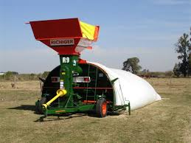
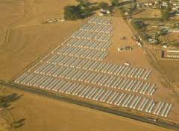
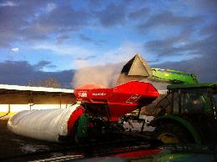
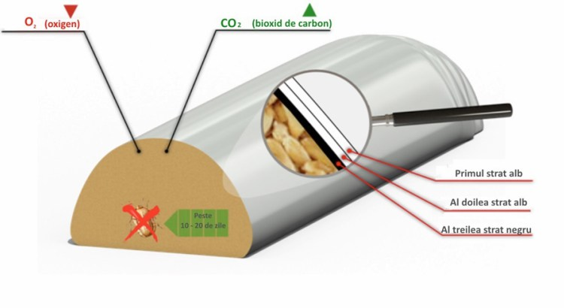
Silobag

Slide 14
Silobag
Importate

Slide 15
Silobag
România are o industrie prelucrare mase plastice dezvoltată!
Importate

Slide 16
Utilizarea „inteligentă” a bioresurselor
Industria alimentară din România, industria cu cea mai mare pondere în PIB, se caracterizează prin lanțuri valorice lineare, care nu sunt închise (nici măcar pentru utilizări tradiționale – de ex. furaje) și generează cantități mari de deșeuri din sub-produsele / fluxurile laterale
Agricultura României generează de asemenea cantități mari de deșeuri pentru că nu utilizează eficient fluxurile laterale de sub-produse. Un exemplu ilustrativ este lâna raselor tradiționale (Țigaie și Țurcană) adaptate condițiilor de la noi din țară, bune producătoare de lapte și carne, care nu are întrebuințări. Din respectiva lână se poate recupera lanolina, iar keratina paote fi convertită în produse cu valoare adăugată mare (bioplastice, biostimulanți pentru plante, aditivi furajeri
Biorafinarea permite valorificarea superioară a acestor fluxuri laterale, prin procesarea în cascadă, cu recuperarea componentelor cu valoare adăugată mare, conform piramidei valorice a biomasei
Utilizarea acestor sub-produse agro-industriale pentru energie și biogaz determină o valoarea adăugată inferioară utilizării tradiționale ca furaj.

Slide 17
Subproduse ale industriei alimentare
Ramura industriei alimentare | Subproduse | Indicele subproduselor
Morărit şi panificație (inclusiv paste făinoase) | Refuzuri de ovăz cu tărâțe și pleavă | 0,39
 | Pleavă de orez | 0,11 - 0,18
 | Tărâțe de cereale | 0,11 - 0,18
 | Dunsturi | 0,06 - 0,11
 | Refuzuri de la separatorul de boabe | 0,01 – 0,04
 | Paie şi pleavă | <0,01
 | Coji de ouă (paste făinoase) | 0,02 – 0,08
 | Resturi de aluat | < 0,01
Prelucrarea cartofilor | Coji de cartofi | 0,3 - 0,5
Zahăr din sfeclă | Borhot (tăiței de sfeclă extrași) | 0,517
 | Frunze şi colete de sfeclă | 0,191
 | Nămol de la carbotare | 0,427
Produse lactate | Zer | 4,0 -11,3
 | Reziduuri din brânzeturi | 0,01 – 0,04
 | Reziduuri de lapte | 0,04
Conserve şi sucuri de legume şi fructe | Marc / tescovină | 0,142 – 0,153
 | Tulpini şi resturi de frunze | 0,32 – 0,44
Industria berii | Borhot (boabe extrase) | 0,192
 | Spărturi de boabe | 0,024
 | Drojdie de bere | 0,024
Vinificație | Tescovină / boştină | 0,136 – 0,145
 | Sediment de limpezire | 0,15 – 0,50
 | Drojdie de vin | 0,03-0,05
Uleiuri vegetale | Coji de floarea-soarelui | 0,22 – 0,28
 | Fosfatide | 0,01-0,015
Alcool etilic rafinat | Borhot (boabe extrase) | 1,19 – 1,23
 | Vinasă (fermentare melasă) | 9,2 - 10,4

Slide 18
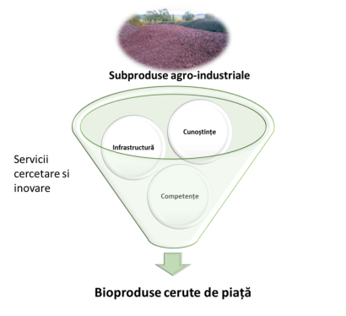
Proiecte de valorificare subproduse prin biorafinare

Slide 19
Exemple de bune practici
SC Agsira Srl Ploiești recuperează drojdia de bere de la fabrica de bere Bergenbier din Ploiești, cu producere de turte proteice pentru albine, suplimente nutritive pentru animale de companie
SC Mercali Srl Baia Mare recuperează borhotul de la fabrica de bere Aurora din Brașov, cu producere de furaje concentrate pentru capre
SC SPC Energy București recuperează borhotul de sfeclă de la fabrica de zahăr din Roman, cu producere de furaje concentrate pentru vaci

Slide 20
Recuperarea nutrienților pentru plante, a energiei și a apei
Radiatie
solara
Recuperarea nutrienților, a energiei și a apei din biomasa reziduală / recalcitrantă / care nu mai poate fi procesată prin metode uzuale este o direcție care se regăsește atât în cadrul strategiilor, cât și al politicilor de implementare a respectivelor strategii.
Inchidere a ciclului valoric, biomimetică
atmosfera
Apa,
minerale
substante
gazoase
alterare,
depunere
hidrosfera
pedosfera
Apa,
minerale
Apa,
minerale
Apa,
minerale, bio(in)-
disponibilizare
biosfera

Slide 21
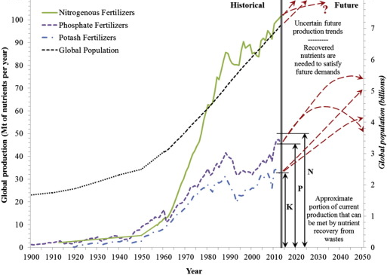
Istoric
Viitor
Fertilizanți cu azot
Fertilizanți cu fosfor
Fertilizanți cu potasiu
Populația globală
Incertitudinea tendințelor
Nutrienții
recuperați
acoperă
cererea ulterioară
Producție globală (Mt de nutrienți pe an)
Populația globlaă (miliarde0
Partea aproximativă din producția curentă care poate fi acoperită prin recuperare
An
Carey, D. E., Yang, Y., McNamara, P. J., & Mayer, B. K. (2016). Recovery of agricultural nutrients from biorefineries. Bioresource technology, 215, 186-198.

Slide 22
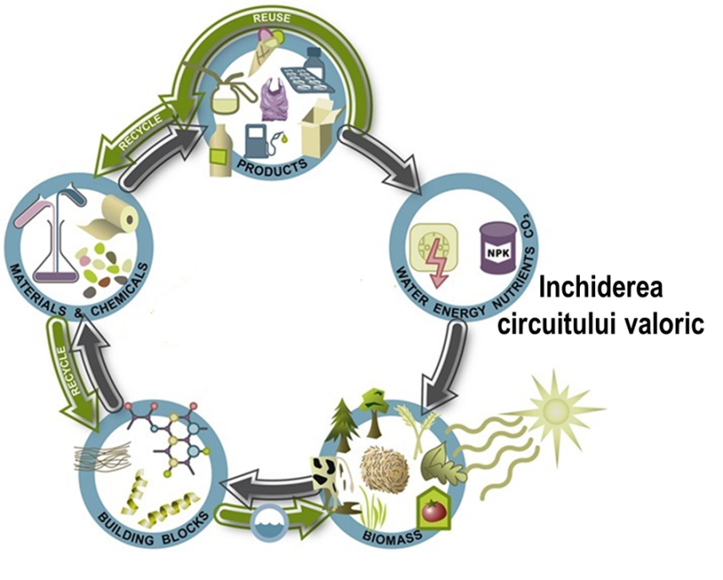
Agenda Strategică de Cercetare și Inovare
Închiderea biomimetică a circuitului valoric în bioeconomie, cu recuperarea nutrienților, apei și energiei reziduale din biomasa reziduală / recalcitrantă. Adaptat după ilustrarea Agendei Strategice de Cercetare și Inovare (SIRA) JU BBI.

Slide 23
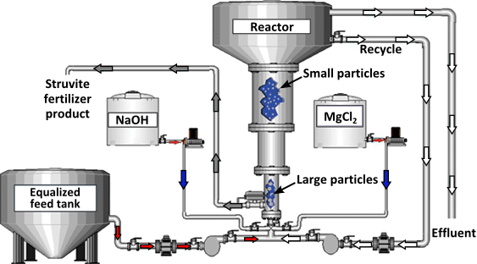
Recuperarea fosforului sub formă de struvit din digestatul lichid de la biogaz
Procedeele de precipitare a azotului amoniacal și a fosforului din digestatul lichid, sub formă de struvit, fosfat dublu de magneziu și amoniu hexahidrat, sunt, din punct de vedere economic, printre cele mai rentabile procedee de tratare a digestatului, și contribuie la reducerea exploatării unei resurse minerale epuizabile, roca fosfatică
Reciclare
Particule mici
Fertilizant cu fosfor - Struvite
Particule mari
Tanc alimentare
Digestat lichid

Slide 24
Exemple de bune practici
SC Rompack Srl Pașcani recuperează vinasa de la producerea drojdiei de panificație, o concentrează, și produce un fertilizant certificat ECOCERT SA, în conformitate cu Regulamentele (EC) 834/2007, și, respectiv (EC) 889/2008.
SC Clariant Srl Romania recuperează reziduul de distilare de la fabrica sa de la Craiova, cu producerea unui fertilizant organo-mineral, în curs de omologare.
SC Aaylex Srl București recuperează fosforul și azotul din digestatul de biogaz , cu producerea de struvit.

Slide 25
Analiză potențial sector producere bioresurse
Analiza potențialului de producere bioresurse, așa cum a fost definit în scopul proiectului se va face la nivelul agenților economici care activează în domeniul producerii de bioresurse. Transpus în coduri CAEN, acestea fac parte din grupa 0 și sunt grupate sub denumirea de SECȚIUNEA A - AGRICULTURÃ, SILVICULTURĂ și PESCUIT.
Companiile identificate au fost astfel selectate conform codului CAEN principal, ulterior fiind grupate pe cele 3 mari categorii din denumirea secțiunii. În cadrul Agriculturii au fost grupate domeniile aferente producției agricole și animaliere, silvicultura este identificata în cadrul analizei că Silvicultură și exploatarea lemnului, iar în cadrul Pescuitului se regasesc activitățile aferente pescuitului și acvaculturii.
Suplimentar au fost analizate secțiunile aferente prelucrarii bioresurselor din cele 3 categorii, având că surse de provenienta Agricultură, Silvicultură și Pescuitul. Acestea au fost referite în analiză că și categorii suplimentare (S1, S2, și S3).

Slide 26
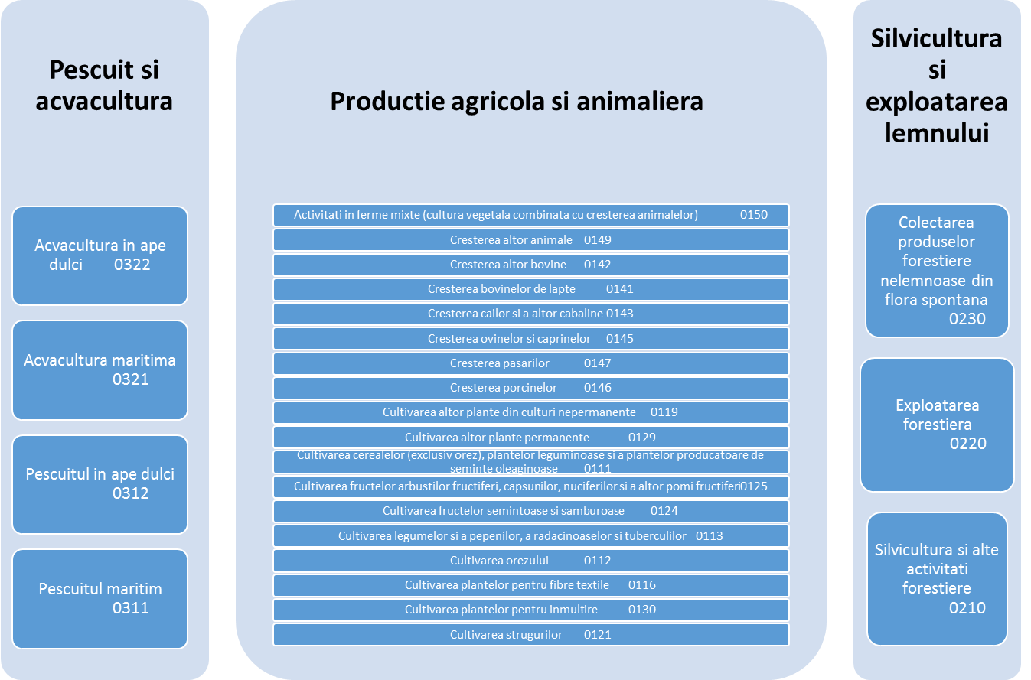
Producere Bioresurse
Producție agricolă și animalieră
Silvicultură și exploatarea lemnului
Pescuit și acvacultură

Slide 27
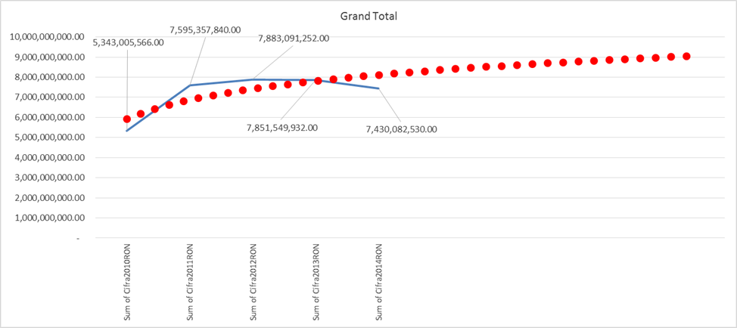
Cifra de afaceri a companiilor de producere de bioresurse
Trendul care se observă este unul logaritmic, prin urmare extrapolarea pe un orizont de timp a evoluției cifrei de afaceri din domeniul producerii bioresurselor, în condițiile pastrarii coordonatelor legislative, economice și tehnice indică o plafonare la un nivel de maxim 9 mld euro (conform datelor disponibile). Pentru accelerarea creșterii sunt necesare acțiuni la nivel macroeconomic care să sustina atât inființarea de noi start-up-uri în domeniu cât și creșterea intensiva, legata de îmbunătățirea metodelor de exploatare si creșterea productivității

Slide 28
Tip de întreprinderi bioeconomie
NR.ANGAJATI | Nr agenti economici | %
intre 0-9 | 98 | 1%
intre 10-49 | 6.872 | 75%
intre 50-249 | 1.838 | 20%
intre 250-500 | 221 | 2%
intre 500-1000 | 103 | 1%
>1000 | 58 | 1%
CIFRA AFACERI (lei)
<500.000 | 74 | 1%
500.000-1.000.000 | 1.160 | 13%
1.000.000-5.000.000 | 4.410 | 48%
5.000.000-10.000.000 | 1.446 | 16%
10.000.000-30.000.000 | 1.232 | 13%
30.000.000-50.000.000 | 298 | 3%
>50.000.000 | 581 | 6%

Slide 29
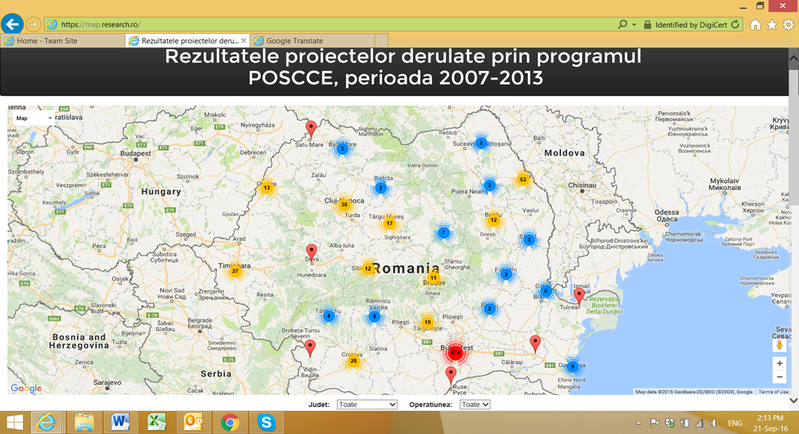
Inclusiv întreprinderi participante PS.CCE

Slide 30
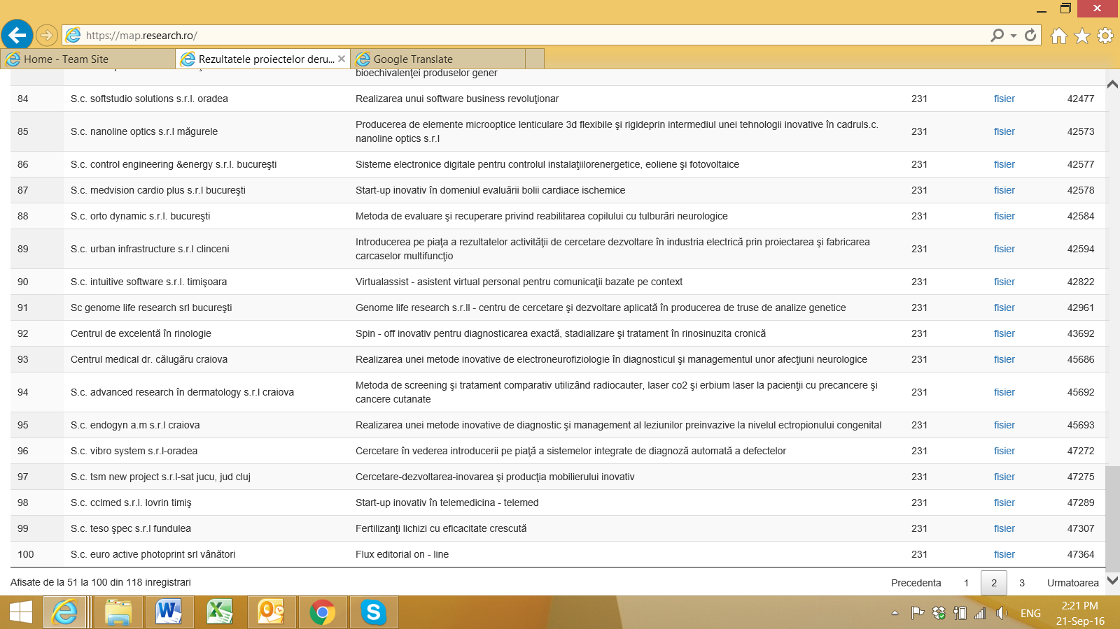
Intreprinderi bioeconomie

Slide 31
Analiză firme
Judet | Nr. Firme | Total Angajati | Total Cifra Afaceri | Total Profit
Alba | 68 | 3941 | 1327 | 88
Arges | 97 | 4630 | 1206 | 64
Arad | 85 | 3184 | 677 | 32
Bucuresti | 306 | 29421 | 16875 | 771
Bacau | 65 | 3232 | 835 | 30
Bihor | 121 | 4459 | 1408 | 45
Bistria Nasaud | 35 | 2012 | 436 | 12
Braila | 92 | 3572 | 917 | 121
Botosani | 60 | 2117 | 554 | 14
Brasov | 101 | 6091 | 2115 | 87
Buzau | 95 | 4175 | 2789 | 19
Cluj | 119 | 8357 | 2855 | 308
Calarasi | 95 | 4425 | 1862 | 74
Caras Severin | 46 | 1776 | 566 | -3
Constanta | 152 | 4188 | 1630 | 117
Covasna | 41 | 2090 | 802 | 26
Dambovita | 35 | 1337 | 223 | 9
Dolj | 84 | 2471 | 603 | 15
Gorj | 38 | 17668 | 2845 | -952
Galati | 75 | 3500 | 1273 | 31
Giurgiu | 47 | 1406 | 397 | 30
Hunedoara | 51 | 2028 | 331 | 29
Harghita | 55 | 4832 | 1190 | 87
Ilfov | 103 | 10007 | 5098 | 368
Ialomita | 99 | 3742 | 2077 | 137
Iasi | 96 | 5264 | 1479 | 186
Mehedinti | 21 | 505 | 63 | 6
Maramures | 62 | 3724 | 508 | 22
Mures | 102 | 6366 | 1235 | 69
Neamt | 70 | 2631 | 408 | -4
Olt | 65 | 2462 | 506 | 20
Prahova | 115 | 9665 | 2817 | 190
Sibiu | 75 | 3830 | 823 | 7
Salaj | 25 | 594 | 71 | 1
Satu Mare | 60 | 5070 | 1833 | 84
Suceava | 87 | 4207 | 1246 | 32
Tulcea | 68 | 2463 | 658 | 50
Timis | 151 | 6671 | 2743 | 82
Teleorman | 90 | 3272 | 770 | -8
Valcea | 64 | 5514 | 1292 | 40
Vrancea | 47 | 2114 | 508 | 18
Vaslui | 53 | 2525 | 801 | -117
Numarul de firme, angajati, cifra de afaceri (mil. RON) si profitul total (mil. RON) pe judete al firmelor care au ca profil biotransformarea biotehnologica

Slide 32
Chestionar agricultură
580 respondenți până în 20 noiembrie

Slide 33
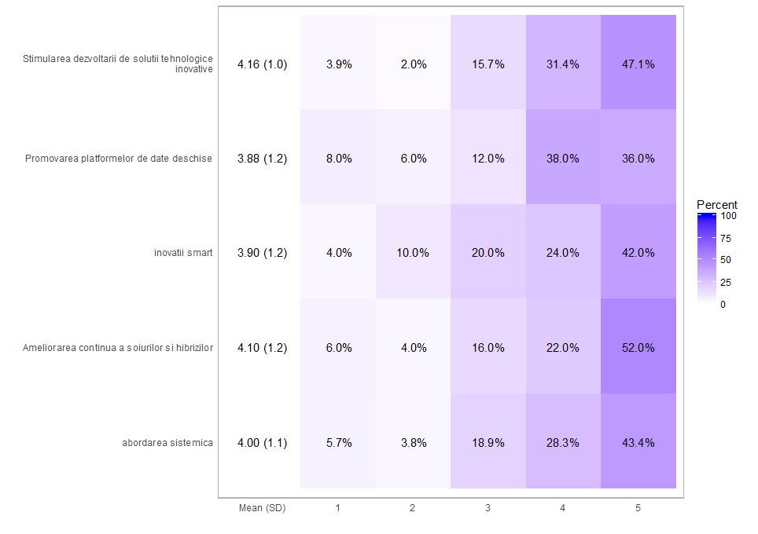
Răspunsuri agricultură
Respondentii considera ca 3 (Ameliorarea continua a soiurilor si hibrizilor, inclusiv pentru rezistenta al seceta, si extinderea in cultura a noi specii de plante, cu toleranta ridicata la factorii de stres biotici si abiotici) este directia cu cel mai semnificativ impact, considerat astfel de catre 52% dintre respondenti. Directia 5 (Stimularea dezvoltarii de solutii tehnologice inovative adaptate specificului diferitelor zone pentru cultura plantelor (culturi releu, culturi energetice si industriale pe terenuri marginale, noi inputuri agricole, precum biostimulanti pentru plante) este directia care a primit cel mai mare procent de scoruri 4 si 5, 78% dintre respondenti considerand-o de impact semnificativ. Focalizarea pe inovatii de tip smart, 8.2 este directia considerata cea mai putin relevanta de catre respondenti.

Slide 34
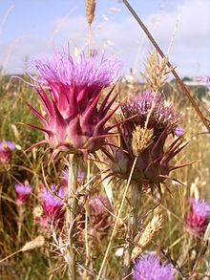
Noi plante tehnice de cultură
Cynara cardunculus

Slide 35
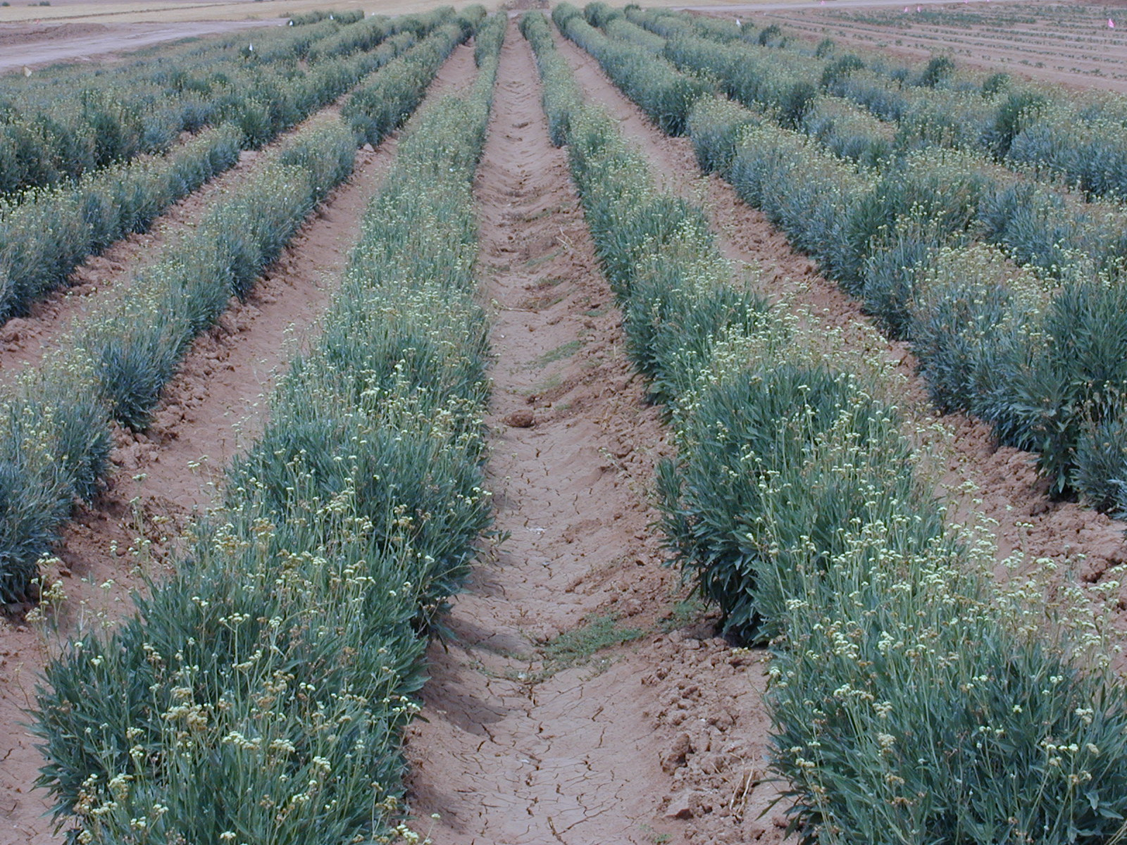
Noi plante tehnice de cultură
Cynara cardunculus
Parthenium argentatum

Slide 36
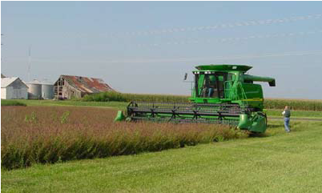
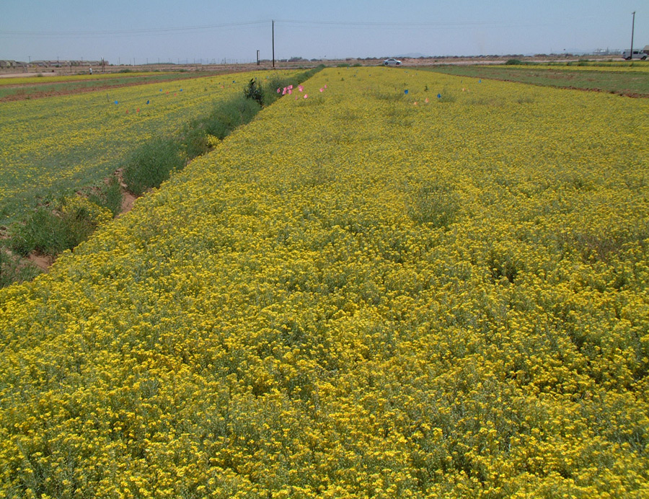
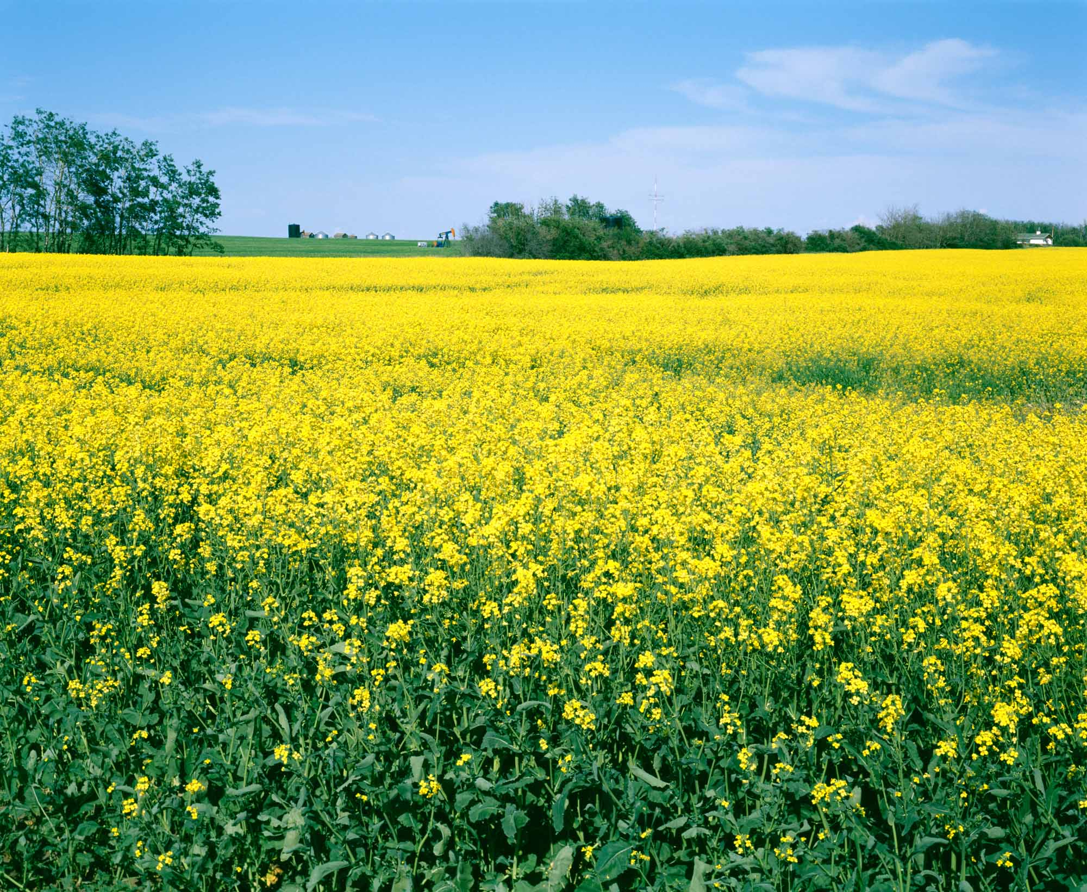
Noi plante tehnice de cultură
Cuphea
Acizi grasi
catena scurta
Physaria fendleri
Hidroxi-acizi grași
Camelina sativa
acizi grași – jet fuel

Slide 37
Chestionar silvicultură

Slide 38
Răspunsuri silvicultură
Respondentii considera ca 4 (Tehnologii de gestionare de precizie, geo-spatiale si geo-informatice, pentru managementul de precizie al padurilor) este directia cu cel mai semnificativ impact, considerat astfel de catre 56.2% dintre respondenti. Directia 5 (Cresterea eco-eficientei de utilizare a resurselor forestiere, prin utilizarea unor abordari eco-inovative de dezvoltare a tehnologiilor de recoltare, transport si procesare) este directia care a primit cel mai mare procent de scoruri 4 si 5, 88% dintre respondenti considerand-o de impact semnificativ, fiind de asemenea a doua directie ca importanta dupa 5, care a primit procentul cel mai ridicat de scoruri 5. Dezvoltarea inovativa a utilizarilor multiple ale padurilor, cu mentinerea sau amplificarea serviciilor de mediu, 2 este directia considerata cea mai putin relevanta de catre respondenti.

Slide 39
Chestionar Medicină veterinară și zootehnie

Slide 40
Răspunsuri medicină veterinară și zootehnie
Respondentii considera ca 3 (Lant eficient de furajare, cu abandonarea utilizarii unor aditivi controversati (ca de ex. antibioticele utilizate pentru stimularea cresterii si dezvoltarii animalelor) este directia cu cel mai semnificativ impact, considerat astfel de catre 63.3% dintre respondenti, fiind de asemenea directia care a primit procentul cel mai mare de scoruri superioare 4 si 5, 86% dintre respondenti.
Directia (Valorificarea excretei si a deseurilor, in conformitate cu principiile economiei circulare, pentru producerea de furaje, fertilizanti, biostimulanti pentru plante, energie) este cea de-a doua directie consdierata semnificativa, primind 60.4% scoruri 5 si 79% scoruri 4 si 5.

Slide 41
Chestionar biocombustibili

Slide 42
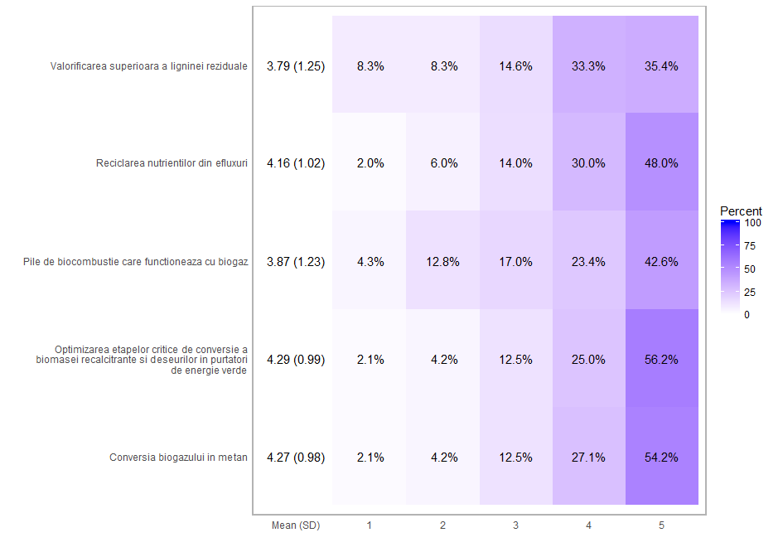
Răspunsuri biocombustibili
Respondentii considera ca 2 (Optimizarea etapelor critice de conversie a biomasei recalcitrante si deseurilor in purtatori de energie “verde”) este directia cu cel mai semnificativ impact, avand 56.2% scoruri 5, iar directia 3 (Conversia biogazului in metan, inclusiv prin fixarea bioxidului de carbon in fotosinteza micro-algala) este directia care a primit cel mai mare procent de scoruri 4 si 5, 81%, la fel ca si directia 2. Valorificarea superioara a ligninei reziduala, 4, este directia considerata cel mai putin semnificativ, obtinand doar 35.4% din scorurile de impact semnificativ 5.

Slide 43
Chestionar biotehnologii
Biotehnologiile reprezinta baza dezvoltarii bioeconomiei. Va rugam sa notati biotehnologiile din urmatoare lista cu note de la 1 la 5 (1 cea mai putin interesanta pentru Romania si cu impact redus, 5 cea mai interesanta pentru Romania si cu cel mai semnificativ impact, dupa parerea Dvs.)

Slide 44
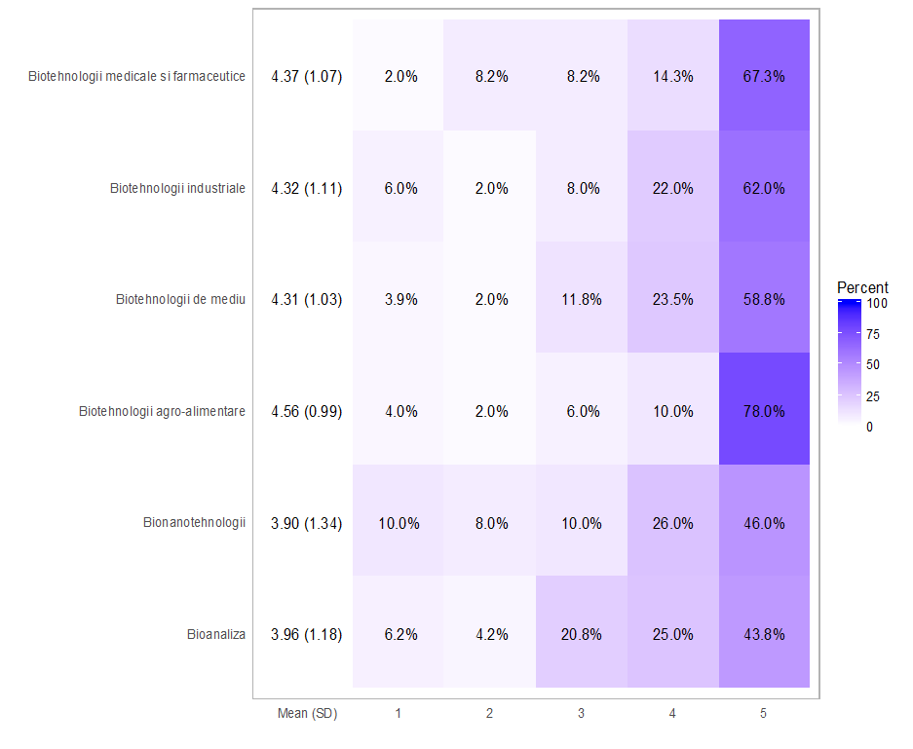
Răspunsuri biotehnologii
Respondentii considera ca 18.3 (Biotehnologii agro-alimentare) este directia cu cel mai semnificativ impact, avand 78.0% scoruri 5 urmata de 18.5 (Biotehnologii medicale si farmaceutice) cu 67.3%, directia 18.3 fiind cea care a primit si cel mai mare procent de scoruri superioare 4 si 5, 88%. Directia 18.6 (Bioanaliza) este directia considerata cu impactul cel mai redus, avand doar 43.8% de scoruri 5.

Slide 45
Studiu foresight UEFISCDI

Slide 46
Chestionar bioproduse chimice
Produsele chimice obținute din bioresurse regenerabile detin deja cote semnficative din piata globala a produselor de acest tip. Va rugam sa notati produsele din urmatoare lista cu note de la 1 la 5 (1 cel mai putin interesant pentru Romania si cu impact redus, 5 cel mai interesanta pentru Romania si cu cel mai semnificativ impact, după parerea Dvs.)

Slide 47
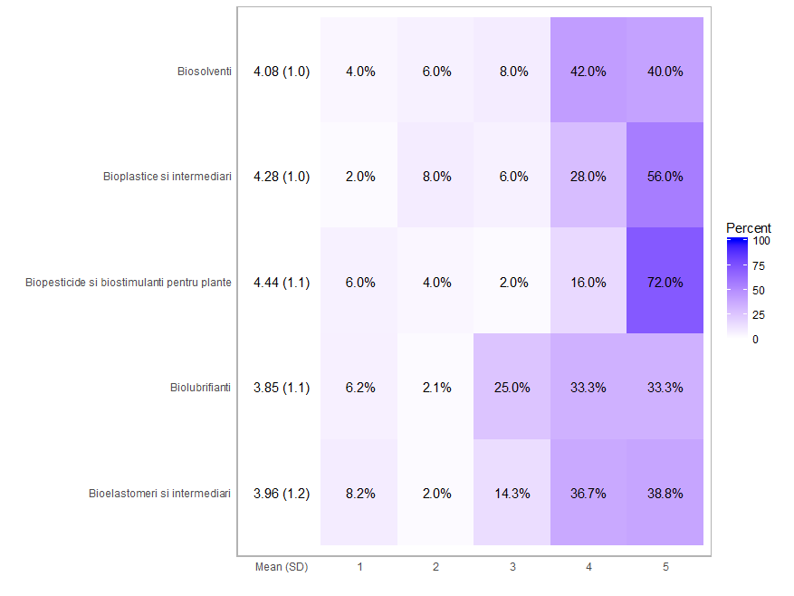
Răspunsuri bioproduse chimice
Respondentii considera ca 19.3 (Biopesticide si biostimulanti pentru plante) este directia cu cel mai semnificativ impact, avand 72.0% scoruri 5 si totodata cel mai ridicat procent de scoruri superioare 4 si 5, 88%. Urmeaza directia 19.4 (Bioplastice si intermediari) cu 56% de scoruri in evaluarea impactului.
Directia 2 (Biolubrifianti) este directia considerata cu impactul cel mai redus, avand doar 33.3% de scoruri 5 si cel mai mare procent de scoruri 1-3, tot un procent de 33%.

Slide 48
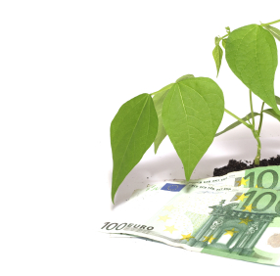
Harta ecosistemului bioeconomic

Slide 49
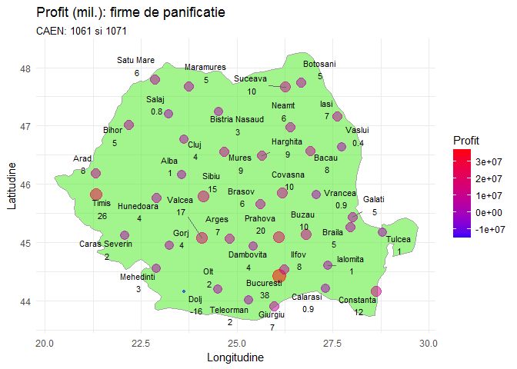
Firme de panificație

Slide 50
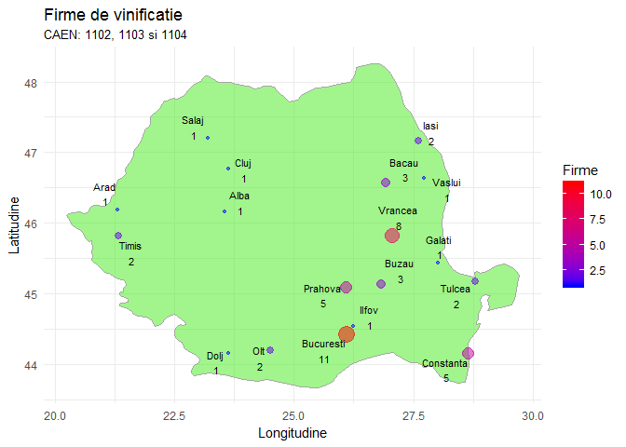
Firme de vinificație

Slide 51
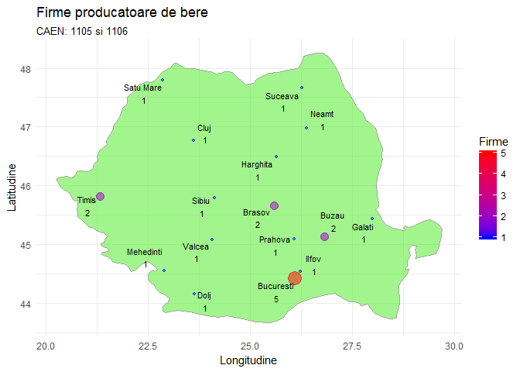
Firme producătoare de bere

Slide 52
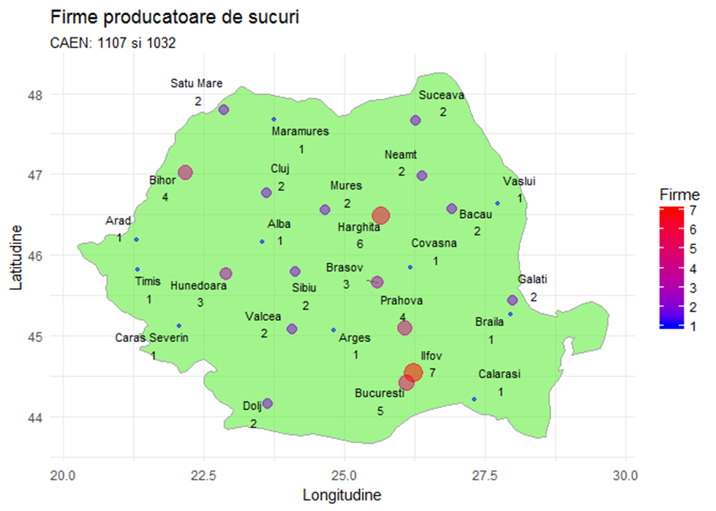
Firme producătoare de sucuri

Slide 53
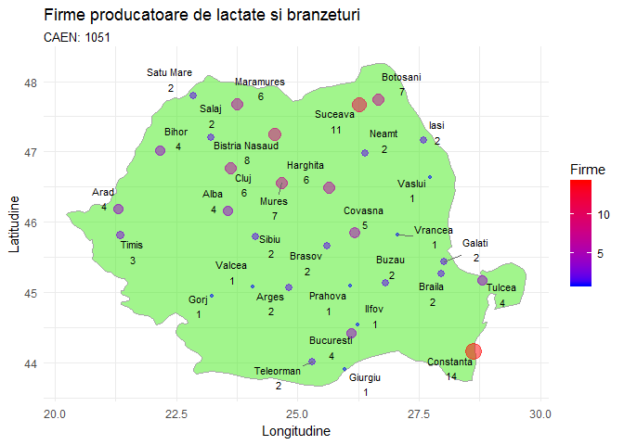
Firme producătoare de lactate și brânzeturi

Slide 54
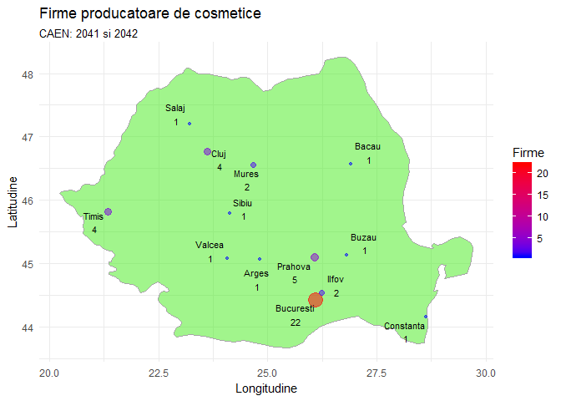
Firme producătoare de cosmetice

Slide 55
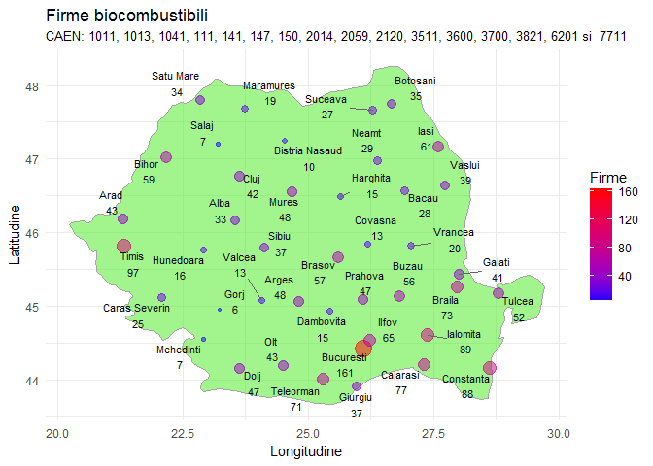
Firme biocombustibili – biogaz – bioenergie - bioproduse

Slide 56
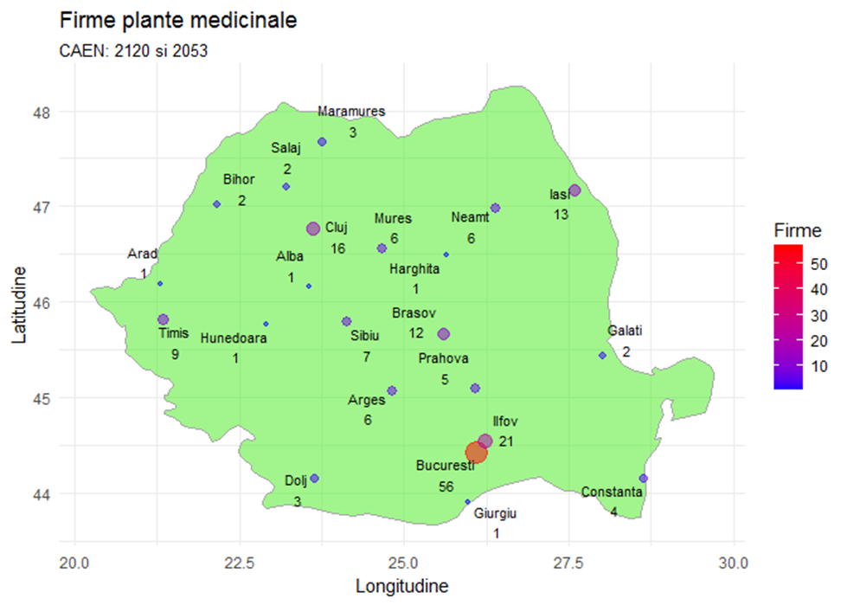
Firme nutraceutice

Slide 57
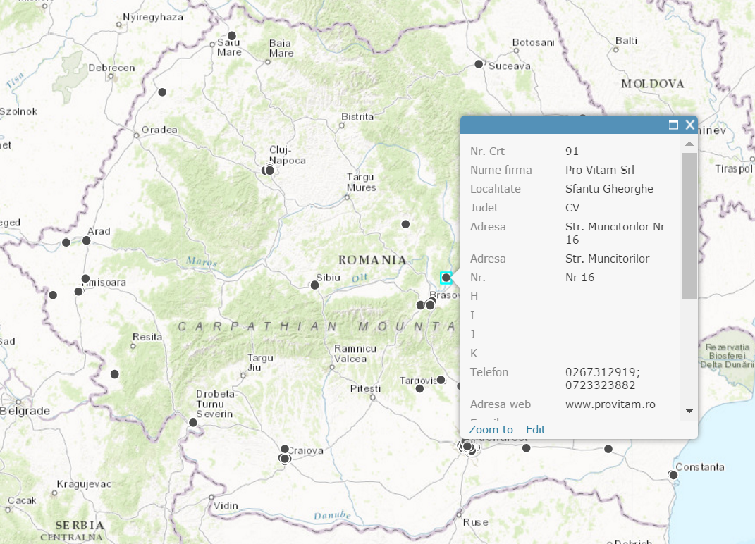
Dezvoltare hartă GIS

Slide 58
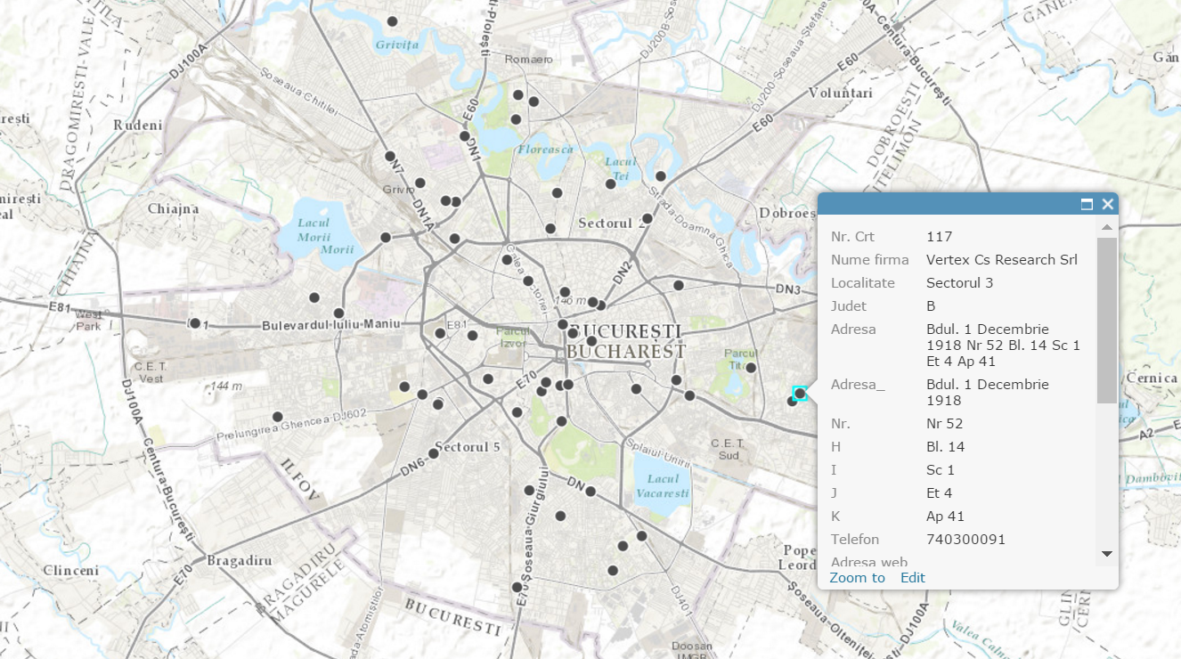
GIS- zoom geografic

Slide 59
Vă mulțumesc pentru atenție!

